Slide 1
LyonEats
Projet réalisé par MESSAOUDI Amin, EL BOUAZZAOUI Ali, BEN AMMAR Rayen, BENNANI Ilyass, NADIR Ayoub

Slide 2
Cahier des charges
On cherche à mettre en place un « Google Maps » de restaurants :
On doit pouvoir afficher les restaurants autours d’un utilisateur
Afficher les détails d’un restaurant en particulier
Consulter le Menu du jour
Réserver/Commander
Commenter

Slide 3
L’équipe + Outils
Equipe :
Ilyass (Product Owner) – Ali : Coder la partie statique du site
Amin : Javascript
Rayen – Ayoub (Scrum Master) : Mettre en place la base de données + les contrôleurs
Outils :
Mise en place de GitHub + Twig + BootStrap + Leaflet
Visual Studio Code pour coder

Slide 4
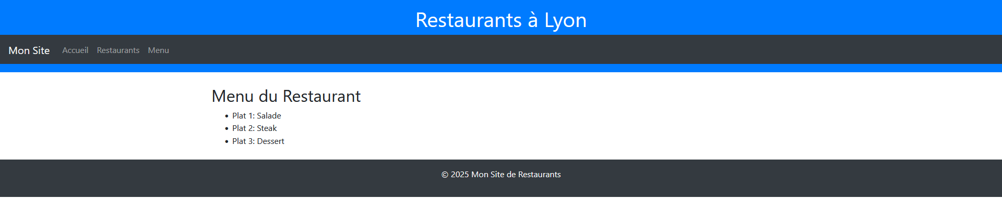
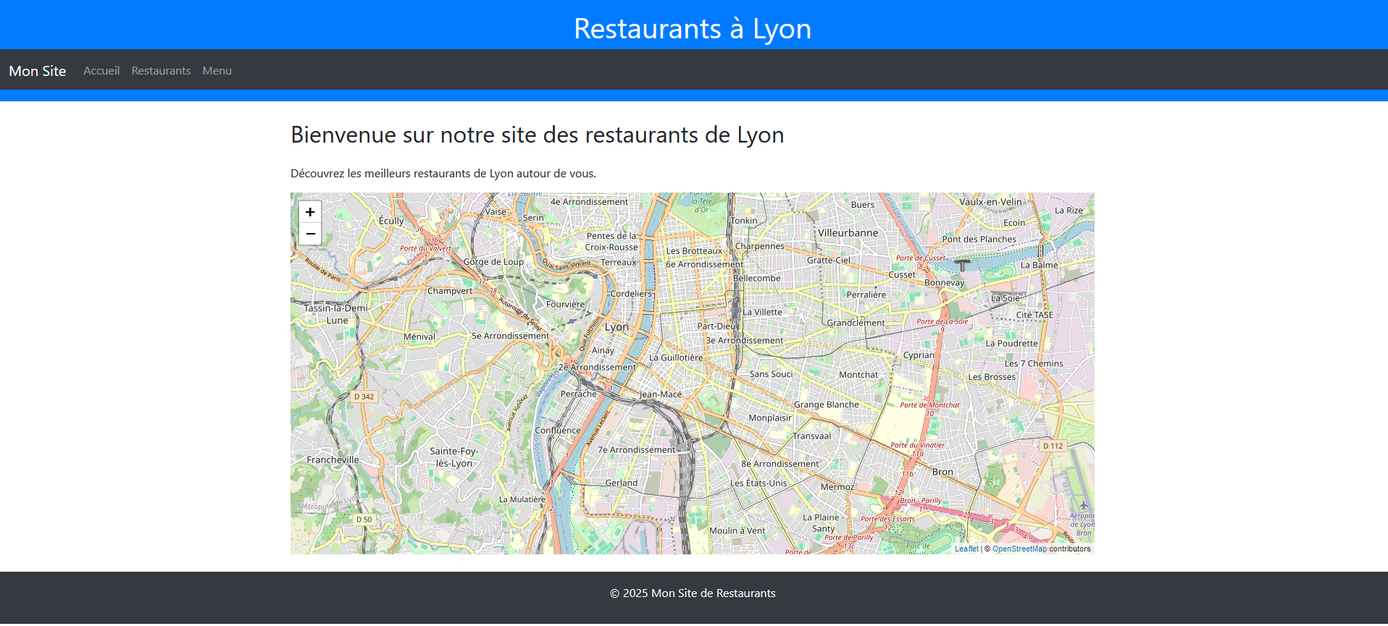
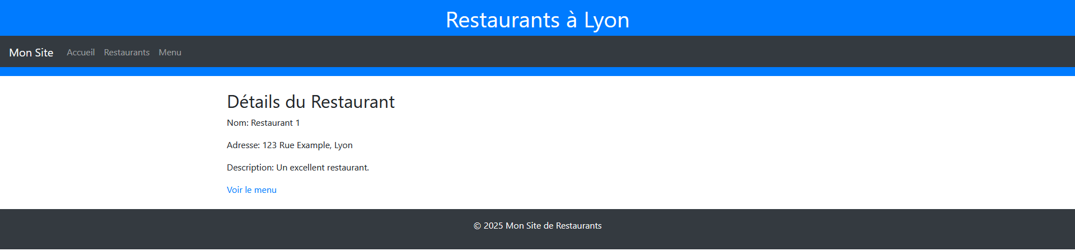
Première version

Slide 5
Tableau Kanban
Bac a sable :
Mise en place du service de réservation/commande
Mise en place un système d’authentification pour écrire des commentaires
Affinage :
Mise en place des filtres pour les restaurants
A faire :
Création de la base de données
Javascript
En cours :
Pages du site

